Slide 1
SL Перцептрон АЛГОРИТАМ
Универзитет у Београду
Електротехнички факултет Катедра за рачунарску технику и информатику
- рад из предмета: Проналажење скривеног знања -
Професор:
др Вељко Милутиновић, редовни професор
Студент:
Стефан Тубић 3317/14

Slide 2
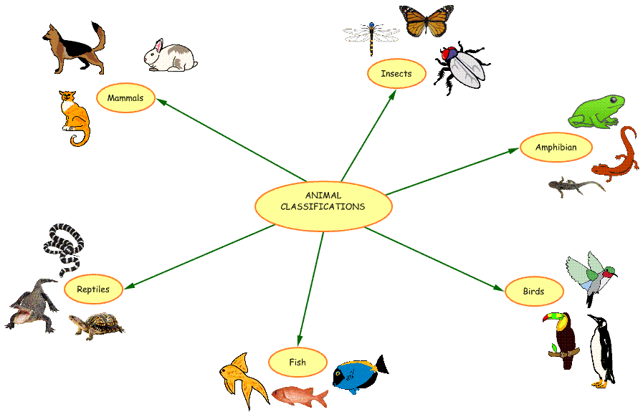
Увод
У социјалним и сензорским мрежама постоји потреба за класификацијом.
Сваки објекат је описан својим атрибутима.
Треба одредити којој класи припада одређени објекат.
Перцептрон алгоритам може решити овај проблем!

Slide 3
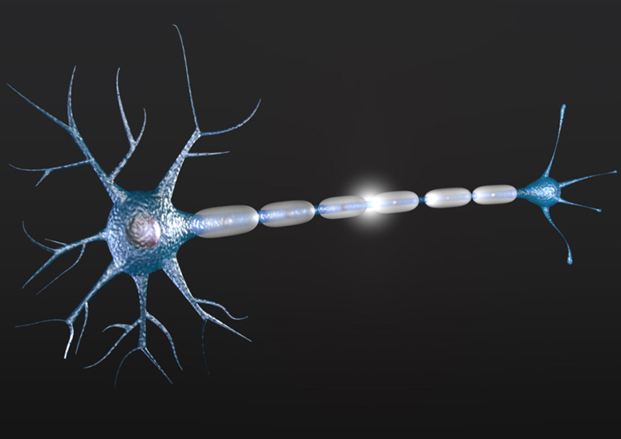
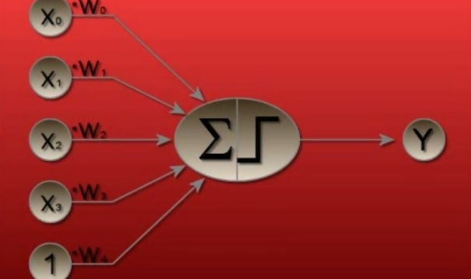
Шта је перцептрон?
Неурон
Перцептрон

Slide 4
Шта је перцептрон?
Перцептрон је симулација неурона.
Обавља две функције:
Сумира улазне бројеве (предикторе) помножене тежинама грана
Суму „провлачи“ кроз трансфер функцију која даје излаз

Slide 5
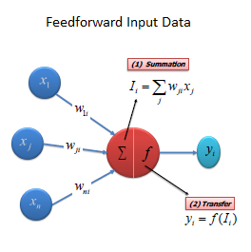
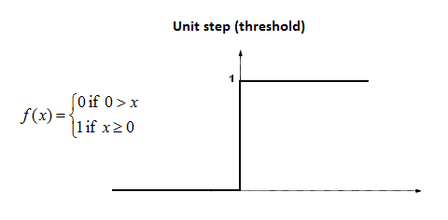
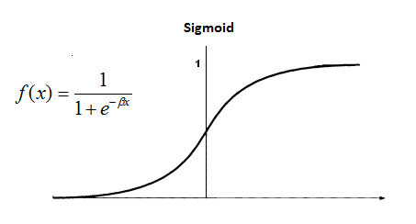
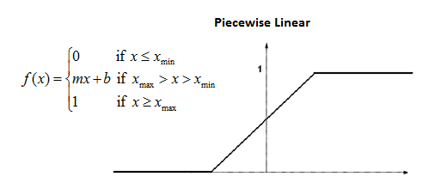
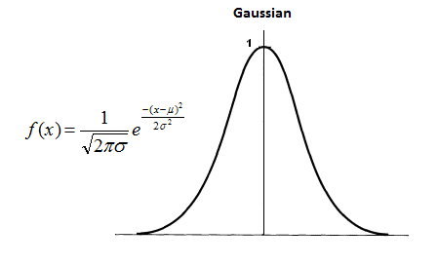
Како ради?
1. Пропагација улазних података до излаза
Трансфер функције за перцептрон лево

Slide 6
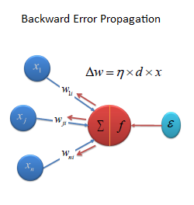
Како ради?
2. Пропагација грешке уназад (од излаза до улаза)
У већини случајева долази до грешке.
Грешка је од користи у исправљању тежина улазних грана.
Wi = Wi + △Wi
η – темпо учења
d – грешка
x – предиктор (улазни податак)

Slide 7
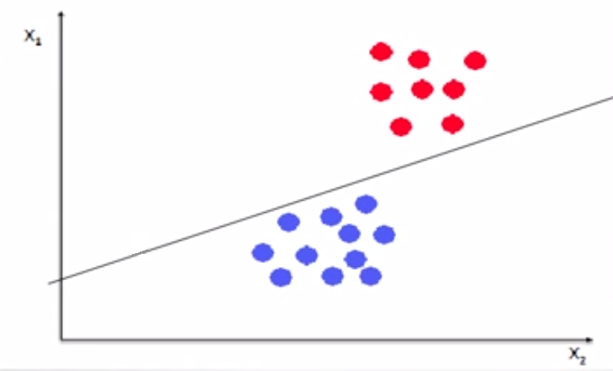
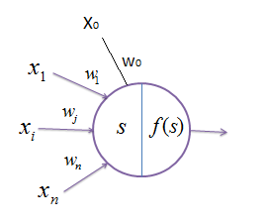
Како ради?
Случај поделе објеката са два предиктора у две групе.
Уводи се нулти улаз под називом bias (дијагонала, нагиб).
bias врши подешавање праве која врши класификацију.
У случају 3 предиктора уместо праве одређује се плоча.

Slide 8
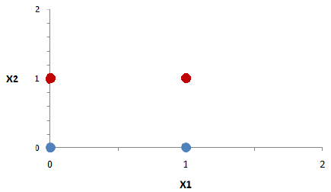
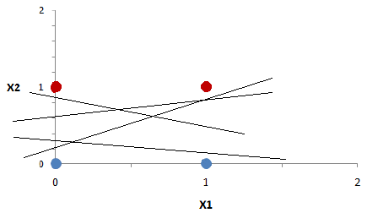
Како ради?
Тренирамо перцептрон тренинг предикторима
Може постојати много решења за дати проблем

Slide 9
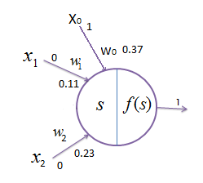
Како ради?
Тренинг предиктори:
x1: 0.0 x2: 0.0 output: 0
x1: 0.0 x2: 1.0 output: 1
x1: 1.0 x2: 0.0 output: 0
x1: 1.0 x2: 1.0 output: 1
w0: 0.37 w1: 0.11 w2: 0.23
Sum = 0.37
output = 1 localError = -1.0 globalError = 1.0
w0: 0.27 w1: 0.11 w2: 0.23

Slide 10
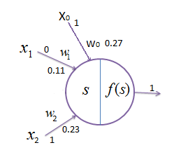
Како ради?
Тренинг предиктори:
x1: 0.0 x2: 0.0 output: 0
x1: 0.0 x2: 1.0 output: 1
x1: 1.0 x2: 0.0 output: 0
x1: 1.0 x2: 1.0 output: 1
w0: 0.27 w1: 0.11 w2: 0.23
Sum = 0.5
output = 1 localError = 0.0 globalError = 1.0
w0: 0.27 w1: 0.11 w2: 0.23

Slide 11
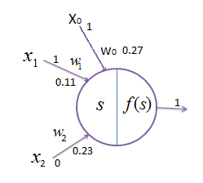
Како ради?
Тренинг предиктори:
x1: 0.0 x2: 0.0 output: 0
x1: 0.0 x2: 1.0 output: 1
x1: 1.0 x2: 0.0 output: 0
x1: 1.0 x2: 1.0 output: 1
w0: 0.27 w1: 0.11 w2: 0.23
Sum = 0.38
output = 1 localError = -1.0 globalError = 2.0
w0: 0.17 w1: 0.009999999999999995 w2: 0.23

Slide 12
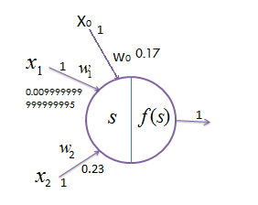
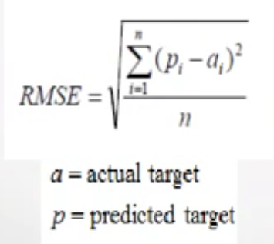
Како ради?
Тренинг предиктори:
x1: 0.0 x2: 0.0 output: 0
x1: 0.0 x2: 1.0 output: 1
x1: 1.0 x2: 0.0 output: 0
x1: 1.0 x2: 1.0 output: 1
w0: 0.17 w1: 0.009999999999999995 w2: 0.23
Sum = 0.41000000000000003
output = 1 localError = 0.0 globalError = 2.0
w0: 0.17 w1: 0.009999999999999995 w2: 0.23
Iteration 1 : RMSE = 0.7071067811865476

Slide 13
Како ради?
Sum = 0.17
output = 1 localError = -1.0 globalError = 1.0
w0: 0.07 w1: 0.009999999999999995 w2: 0.23
Sum = 0.30000000000000004
output = 1 localError = 0.0 globalError = 1.0
w0: 0.07 w1: 0.009999999999999995 w2: 0.23
Sum = 0.08
output = 1 localError = -1.0 globalError = 2.0
w0: -0.03 w1: -0.09000000000000001 w2: 0.23
Sum = 0.11000000000000001
output = 1 localError = 0.0 globalError = 2.0
w0: -0.03 w1: -0.09000000000000001 w2: 0.23
Iteration 2 : RMSE = 0.7071067811865476
Sum = -0.03
output = 0 localError = 0.0 globalError = 0.0
w0: -0.03 w1: -0.09000000000000001 w2: 0.23
Sum = 0.2
output = 1 localError = 0.0 globalError = 0.0
w0: -0.03 w1: -0.09000000000000001 w2: 0.23
Sum = -0.12000000000000001
output = 0 localError = 0.0 globalError = 0.0
w0: -0.03 w1: -0.09000000000000001 w2: 0.23
Sum = 0.11000000000000001
output = 1 localError = 0.0 globalError = 0.0
w0: -0.03 w1: -0.09000000000000001 w2: 0.23
Iteration 3 : RMSE = 0.0

Slide 14
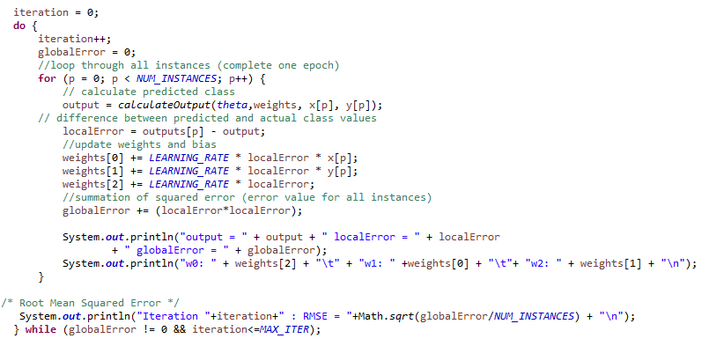
Како ради?

Slide 15
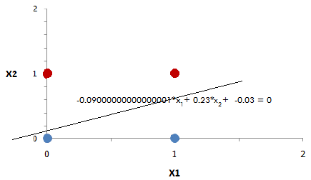
Како ради?
РЕШЕЊЕ!

Slide 16
Предности и мане
Омогућава доста добру класификацију података (то доста зависи од улазних тренинг вектора).
Неурон споро учи.
У случају више предиктора и више објеката потребно је знатно више времена за извршавање.
Решава проблем када постоји права линија која може да раздвоји две класе.

Slide 17
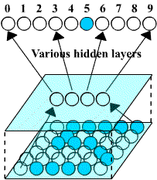
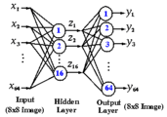
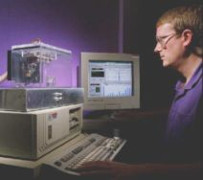
У пракси
Спајањем перцептрона у сложенији систем добијају се вештачке неуралне мреже (ANN).
ANN (Artificial neural network) има велику примену у пракси.
Препознавање карактера
Компресија слике
У медицини
Самоуправљајући ауто

Slide 18
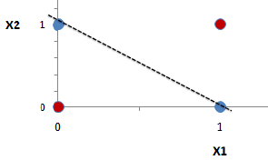
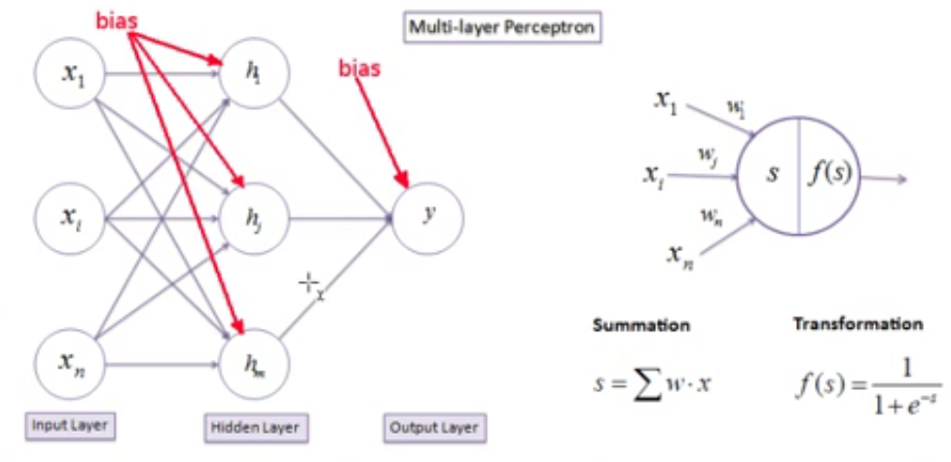
закључак
Симулација људског размишљања није баш толико једноставна.
Алгоритам би се могао унапредити увођењем:
- решења за случај када праву одлучивања није могуће наћи => MLP (Multi Layer Perceptron)
- паметнијег начина за одређивање улазних тренинг вектора => постиже се боља класификација.

Slide 19
Хвала на пажњи!
Питања?

